Slide 1

Thema: Vorlage
Jan Unger

Slide 2
Foliengestaltung
Bilder: ein Bild sagt mehr als 1.000 Worte (Eisberg!)
Schrift: lesbar!
Strukturgebende Überschriften
Nicht zu viele Slides (3-5 Minuten pro Slide = 12 Slides für 60 Minuten Vortrag)
Sparsamer Einsatz von Farben
Gescannte Inhalte
Helligkeit und Kontrast
Animationen
Rechtschreib- & Tippfehler

Slide 3
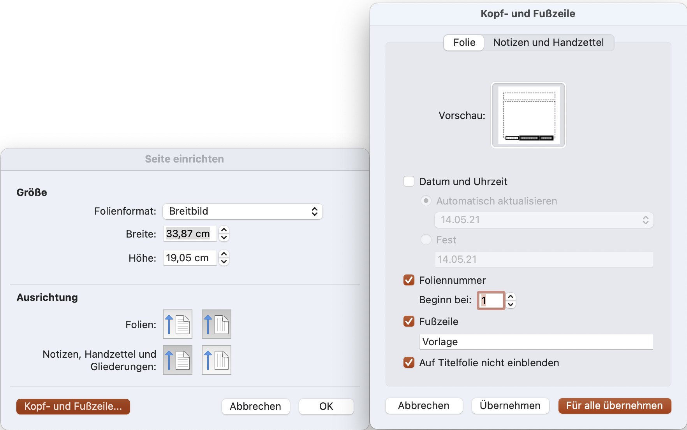
Powerpoint Einstellungen

Slide 4
Schrift Calibri Bold 36 Untertitel 28
Schrift Calibri Textkörper 24

Slide 5
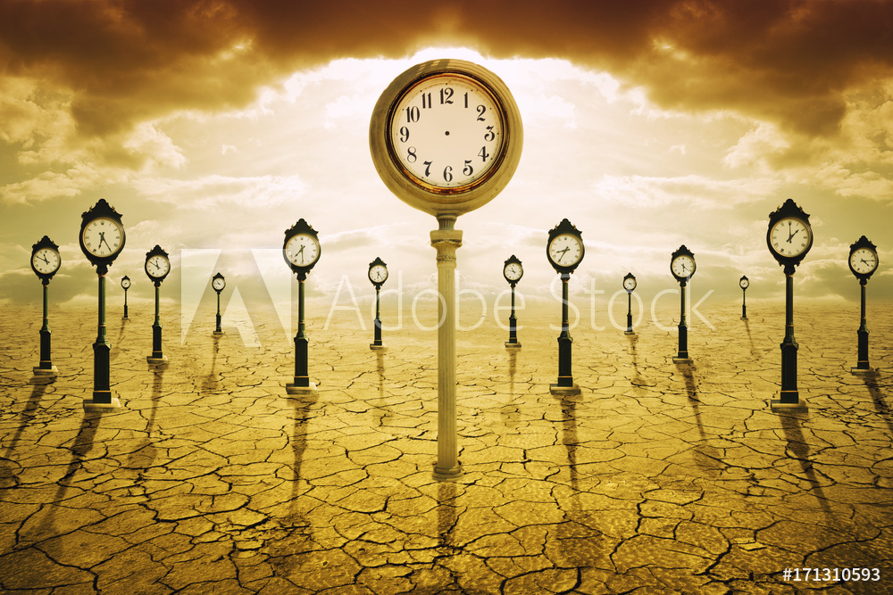
Bilder mit Quellenangabe
Quelle: Feodora - Adobe Stock

Slide 6
Stelle dich auf die Zielgruppe ein!
Niemand interessiert sich für Ihre Information – aber dafür, was es für ihn persönlich bedeutet.

Slide 7
Links
https://languagetool.org/de
https://stock.adobe.com/de/
http://www.rhetorik-netz.de/Rede-Zeit-die-vierte-Dimension

Slide 8
Vortrag: Zeit
Einleitung
Sehr geehrte Damen und Herren, Hallo Frau Kühr, Hallo Leute!
Meine Thema ist ...
...
Kern
…
Schluss
Zusammenfassend möchte ich sagen:
…
Meine Schlussworte für Euch sind ...
Vielen Dank.

Slide 9
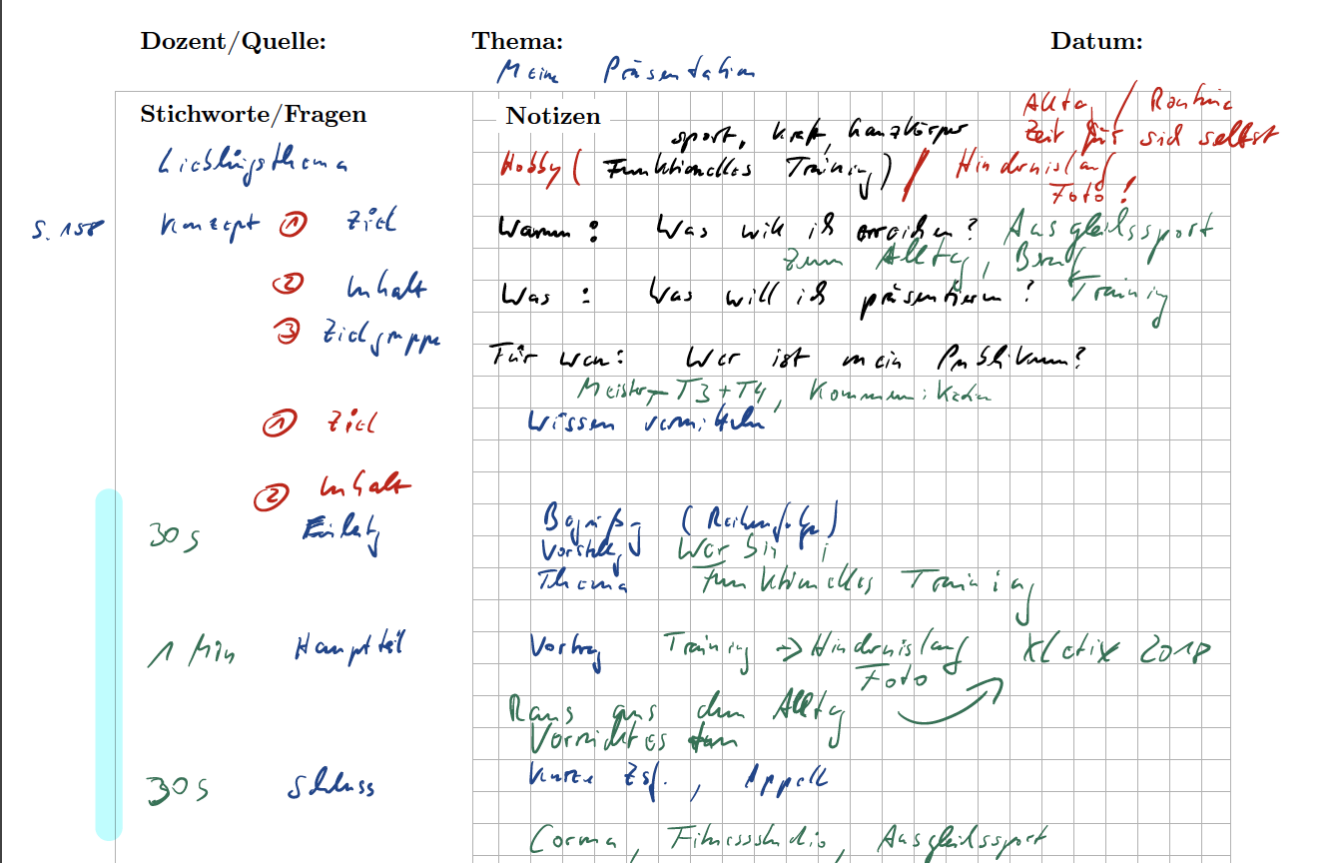
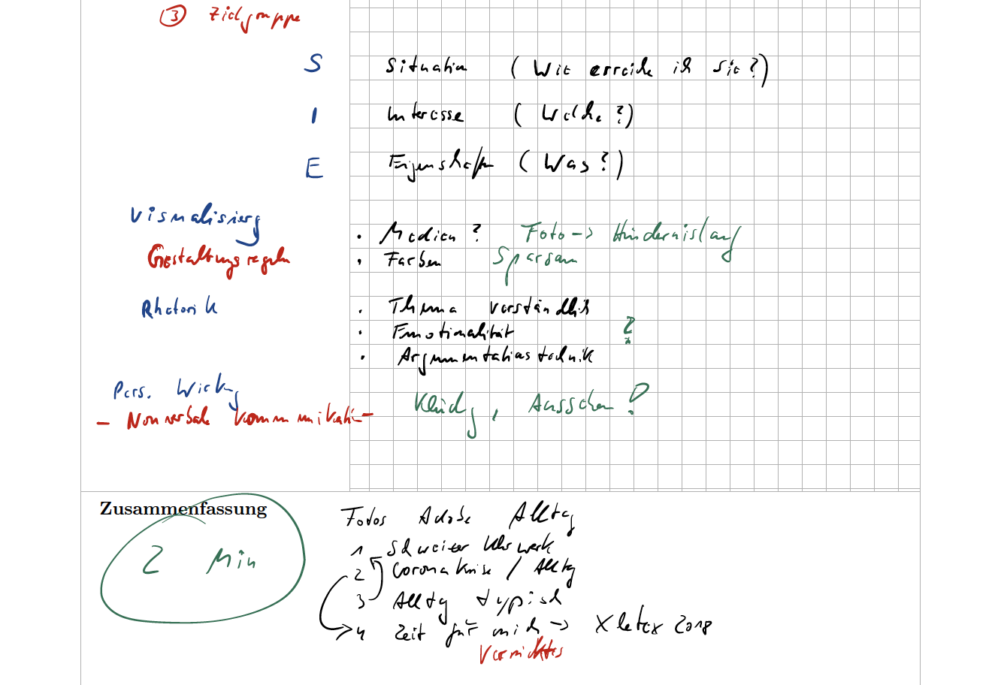
Präsentation Notiz

Slide 10
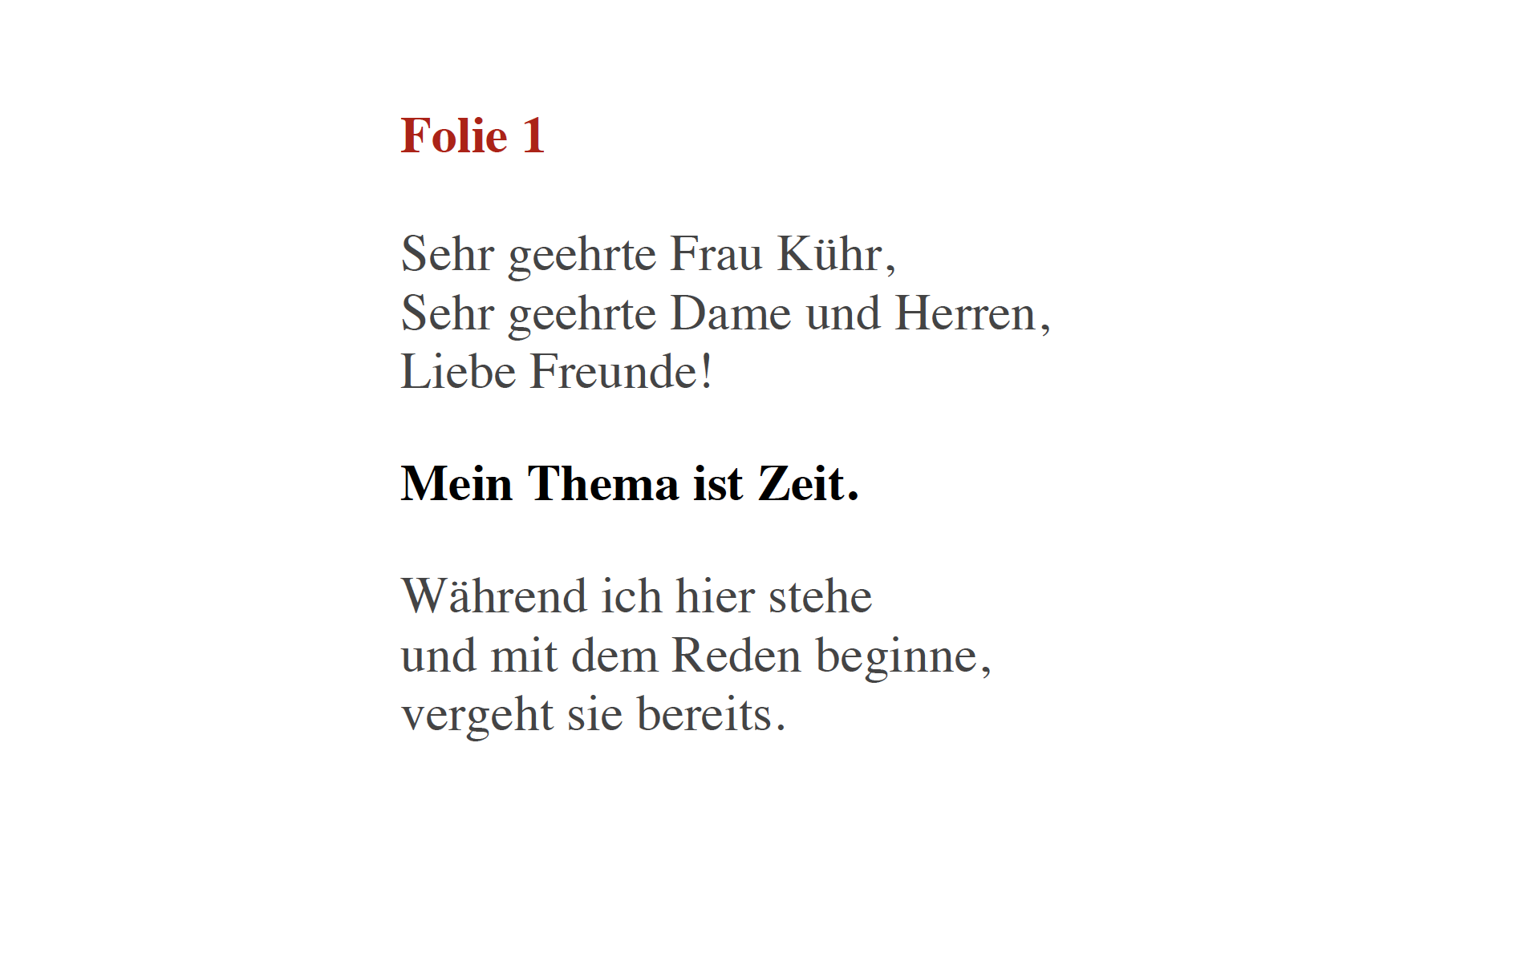
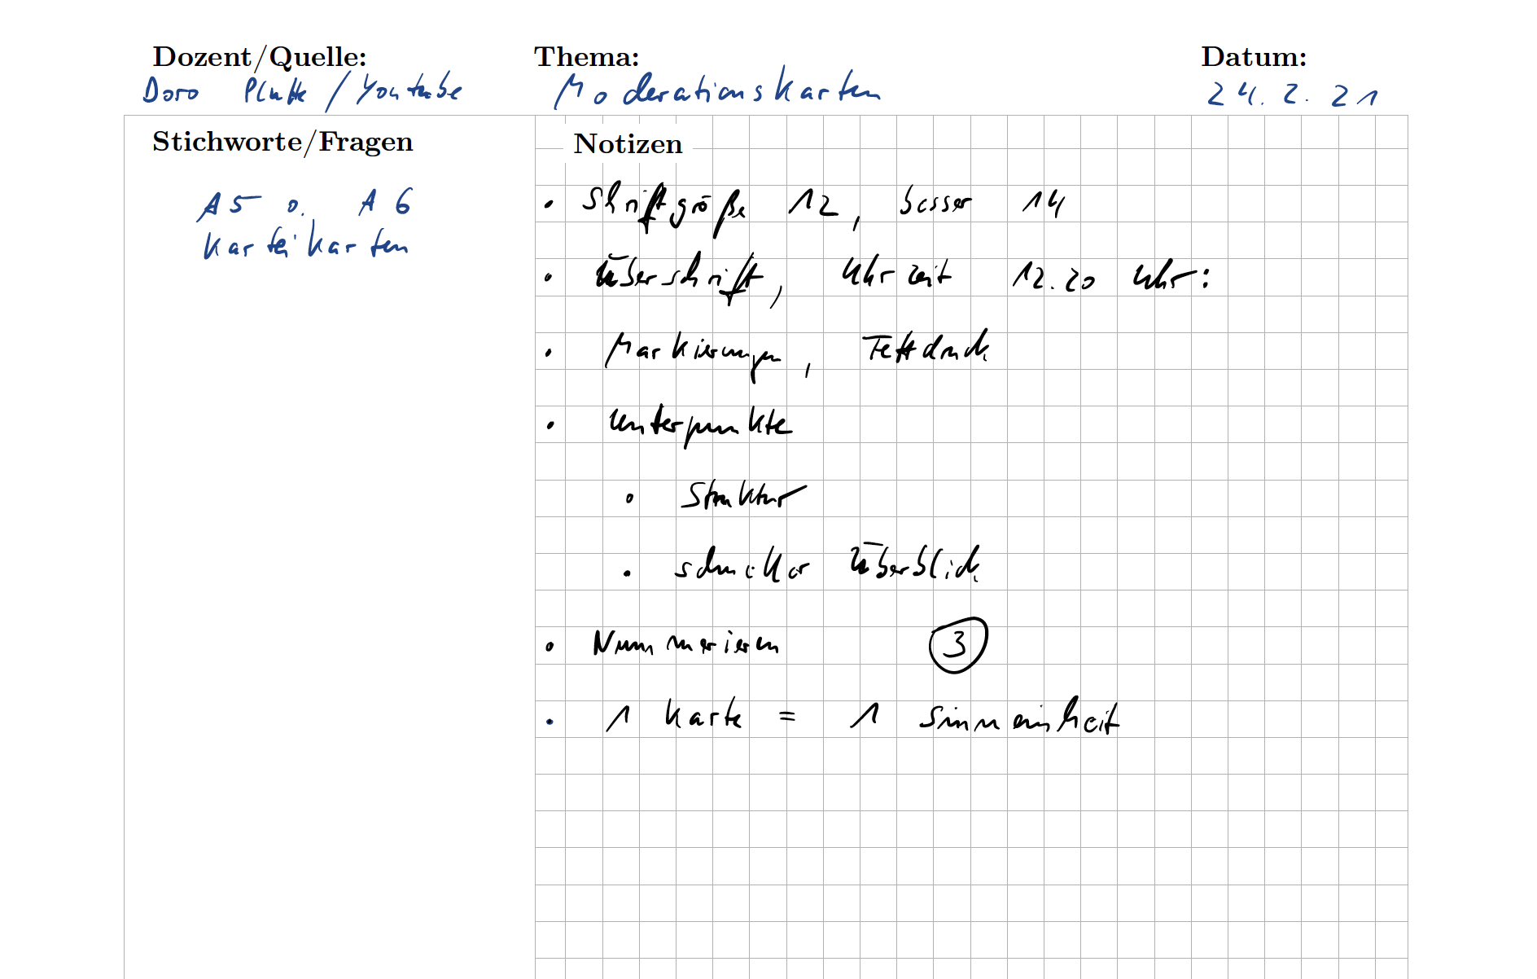
Moderationskarten Erstellen

Slide 11
Fertigkeiten
Stimme - Nicht: zu leise, zu undeutlich, zu schnell
Blickkontakt - halten! Z.B. 2-3 interessierte gezielt ansprechen
Frei sprechen - Ablesen vermeiden
Angemessene Zeit - zu kurz oder zu lang wirkt schlecht vorbereitet
Lebendige Körperhaltung-Fehler: gar keine Bewegung, Bild verdecken
Kleidung - dem Anlass angemessen, sich wohlfühlen
Entschuldigungen (vermeiden) - lenken Aufmerksamkeit auf den Fehler
Handout - wenn notwendig vor/nach Präsentation austeilen
Stichwortzettel - mit wichtigsten Schlagwörtern
Probevortrag - unter "Ernstfall"-Bedingungen
Raum- & Technikcheck - prüfen: funktioniert's? Lesbar?

Slide 12
Feedback
Emotionaler Reden, monoton
weniger Text auf Folien, damit man mir noch aufmerksamer zuhört
Hinweis: Lizenzfreie Fotos verwenden

